Slide 1
Проект «Здоровое долголетие»
Автор Анна Царенко

Slide 2
Цель проекта:
укрепление здоровья людей старшего возраста, пенсионеров, беженцев пенсионного возраста;
приобщение этих категорий населения к здоровому образу жизни и активному долголетию;
способствование замедлению иволютивных изменений, улучшению функционального состояния органов и систем организма, укреплению иммунитета, улучшению и подержанию на оптимальном уровне физического состояния людей пожилого и старшего возраста.

Slide 3
Задачи проекта:
пропаганда здорового образа жизни среди людей пожилого возраста;
улучшение качества жизни пожилых людей;
привлечение пожилых людей к постоянным физкультурно-оздоровительным занятиям и занятиям спортом с учетом физических возможностей и состояния здоровья пожилых граждан.

Slide 4
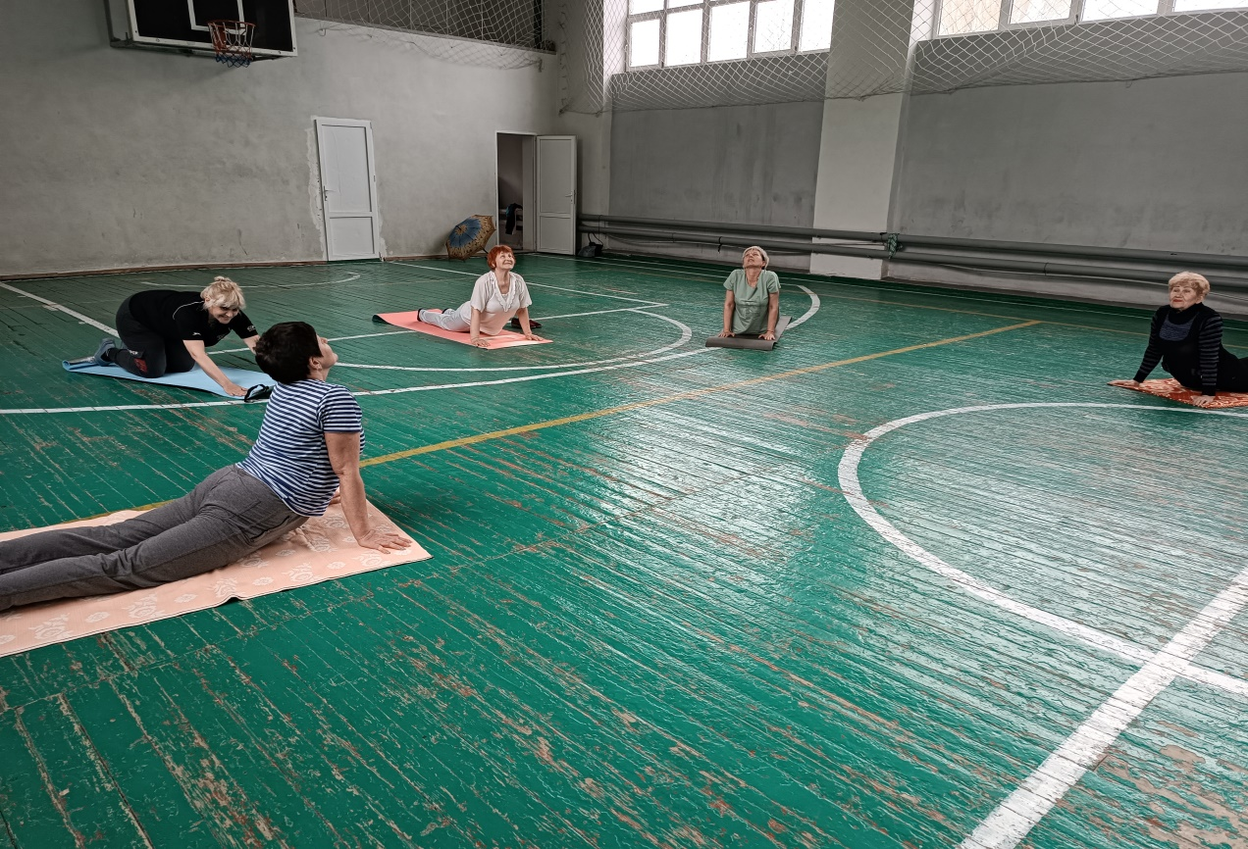
Целевая аудитория:
люди старшего возраста, пенсионеры (в том числе беженцы).

Slide 5
Обоснование актуальности проекта
В настоящее время важность укрепления здоровья людей старшего возраста, пенсионеров, беженцев пенсионного возраста, приобщения этих категорий населения к здоровому образу жизни и активному долголетию является актуальным вопросом, который остро стоит перед общественностью.
Физкультурно-спортивная работа с лицами пожилого и старшего возраста имеет оздоровительную и спортивную направленность и проводится в форме организованных групповых занятий физической культурой и спортом в группе «Здоровье», которая ведёт свою деятельность на базе Дворца культуры имени Олега Кошевого с 2021 года.
Группу «Здоровье» посещают лица пожилого и старшего возраста, пенсионеры и беженцы пенсионного возраста.

Slide 6
Качественные результаты проекта
Еженедельные занятия, которые проходят 2 раза в неделю по 2 часа.
Количество участников в мероприятиях проекта:
участники спортивно-оздоровительных занятий – 2 группы по 10 человек - 20 человек;
организаторы занятий – 1 человек;
Количество благо получателей проекта: 20 человек пожилого возраста.

Slide 7
Занятия в группе «Здоровье»

Slide 8
Занятия в группе «Здоровье»

